Slide 1


政策面持续放水，盘面出现情绪性反弹
2022年11月25日
钱龙 从业资格证号：F3077614 投资咨询资格证号：Z0017608

Slide 2

一周价格观察（周五数据）
品种 | 主力合约收盘（涨跌） | 现货价格（涨跌） | 基差 | 月差
螺纹 | 3736（+55） | 3820（0） | 84 | 52
热卷 | 3835（+50） | 3850（0） | 15 | 88
铁矿 | 758（+26） | 795（+10） | 37 | 32
焦炭 | 2806（+48.5) | 2600（0） | -206 | 227
焦煤 | 2203（+45.5） | 2150（0） | -53 | 512.5

Slide 3
逻辑及策略
本周黑色行业利好政策频出，在经过前4个交易日的沉寂以后，周五出现大幅反弹。 螺纹钢方面，本周螺纹产量减少5.79万吨至284.88万吨，同比增加12.71万吨；社库环比减少10.43万吨至353.37万吨，同比减少89.4万吨；厂库环比增加4.05万吨至178.9万吨，同比减少86.07万吨。本周螺纹表观消费量环比回落20.7万吨至291.26万吨，同比减少26.88万吨。螺纹周产量连续第四周回落，总库存降幅继续收窄，其中厂库止降转增，表需环比继续回落，单周表需国庆节后首次降至300万吨以下水平，数据表现偏弱。昨晚有数据表明6大国有银行对房企释放1.2万亿信贷资金，同时昨日国常会再度提及降准，大幅提振市场情绪，导致今日盘面反弹。不过该政策依然以提振情绪为主，中期来看行情还要回归基本面，预计短期螺纹盘面仍以区间震荡走势为主。 铁矿方面，247家钢厂的高炉开工率77.03%，环比增长0.68%；日均铁水产量222.56万吨，环比下降2.29万吨。全国45个港口进口铁矿库存为13484.64万吨，环比增165.6万吨；日均疏港量283.84万吨降8.78万吨。供应端，澳巴发运量有所增加，到港量有所下降。需求端成材端已经逐步转入淡季，铁水产量和疏港量均开始下滑。在当前低库存下，市场在预期后期的春节前补库需求，后续补库预期的兑现一定程度上对于现货价格是有所支撑的，但铁矿石供需趋于宽松，累库预期未变。多空交织下，预计矿价近期呈现反复震荡走势。 焦炭方面，焦炭第一轮提涨已经全面落地，涨幅为100-110元/吨。焦企生产积极性偏低，受环保政策以及利润倒挂影响，焦化厂内开工继续小幅减产，焦炭供应延续回落态势。下游钢厂采购积极性好转，预计短期焦炭盘面以区间震荡走势为主，后期需要重点关注钢厂补库以及成材销售情况。 焦煤方面，甘其毛都口岸外运仍未恢复，宗杭铁路预计明日试通车。三大主要口岸总通关车数较昨日增152车，蒙5#精煤报价1910元/吨。后期焦钢企业多有冬储补库预期，且临近年底，预计产地煤矿供应量有不同程度收紧，焦煤市场将处于供需双紧的局面，预计短期焦煤盘面将高位震荡。

Slide 4
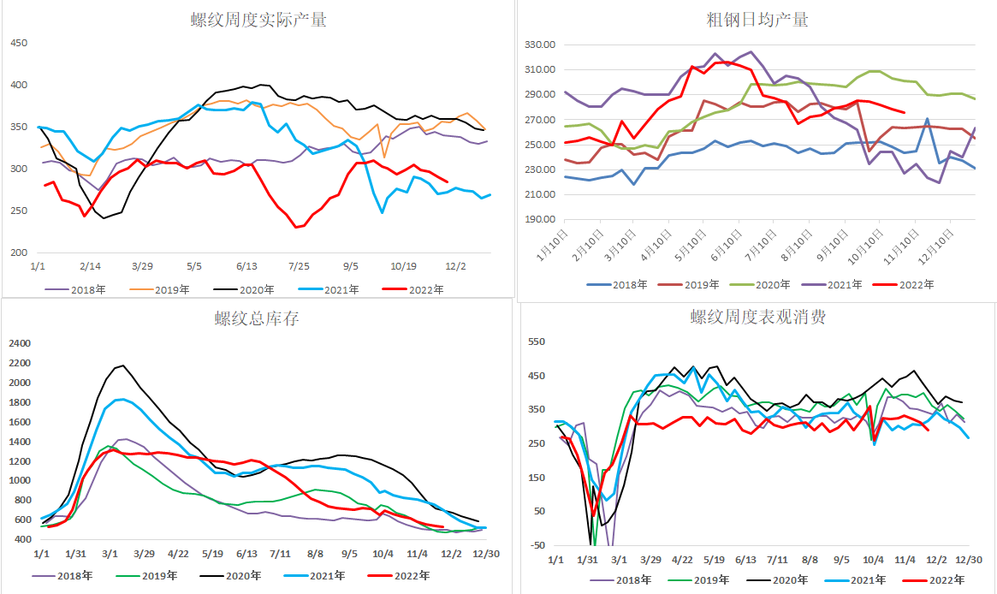
螺纹供求：表需加速下滑，淡季预期变为现实

Slide 5
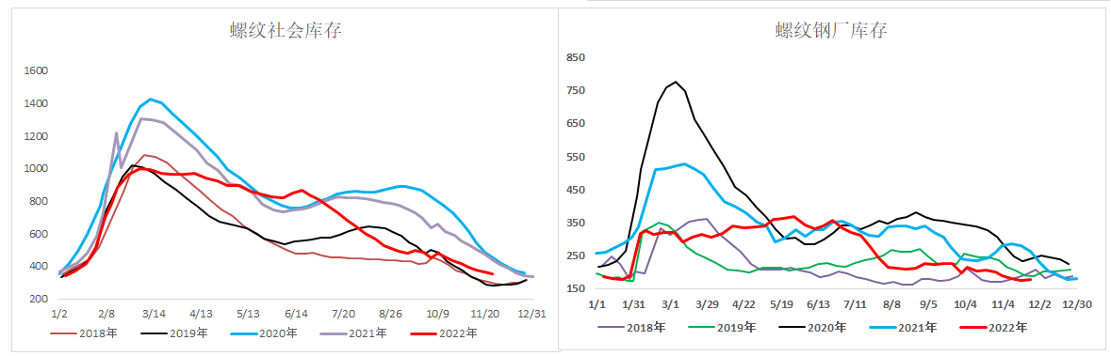
螺纹供求：库存降幅放缓，厂库开始累库

Slide 6
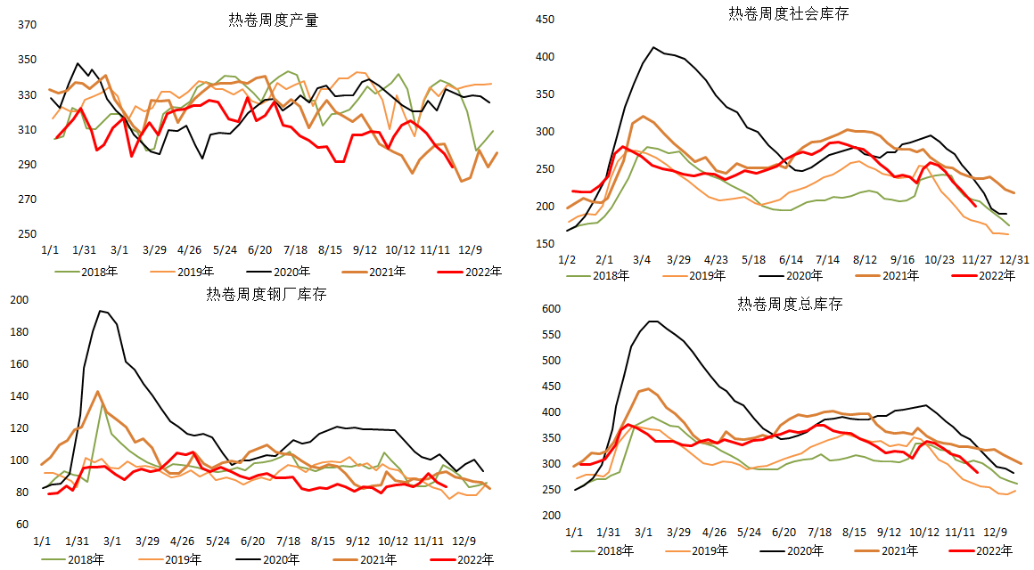
热卷供求：产量下滑加速，供给相对紧张

Slide 7
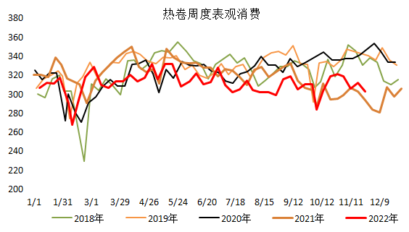
热卷供求：产量下滑加速，供给相对紧张

Slide 8
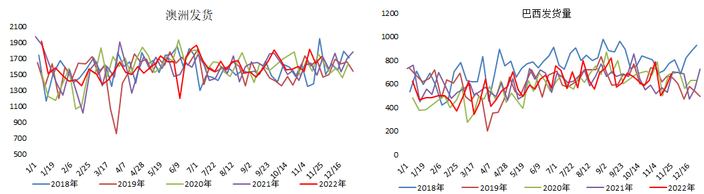
铁矿石供求：澳巴发运上升，总体发运量处于中高位

Slide 9
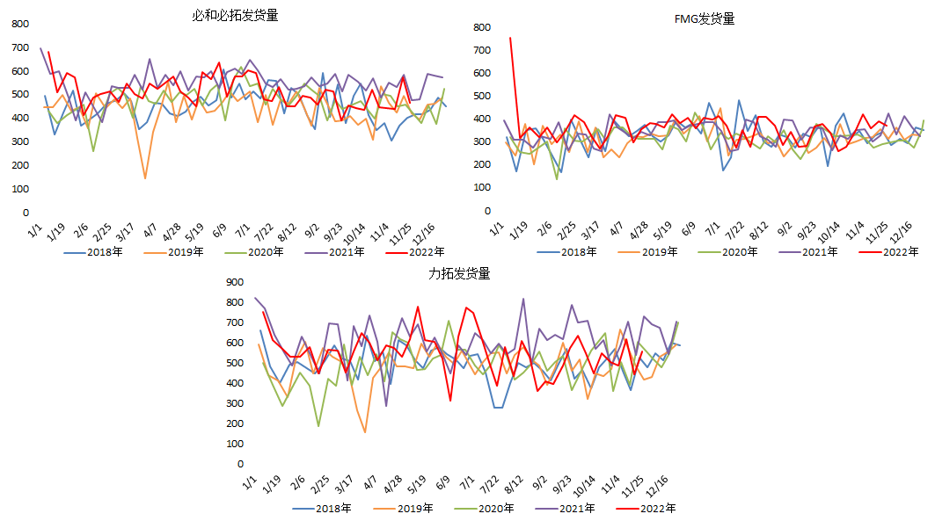
铁矿石供求：澳巴发运上升，总体发运量处于中高位

Slide 10
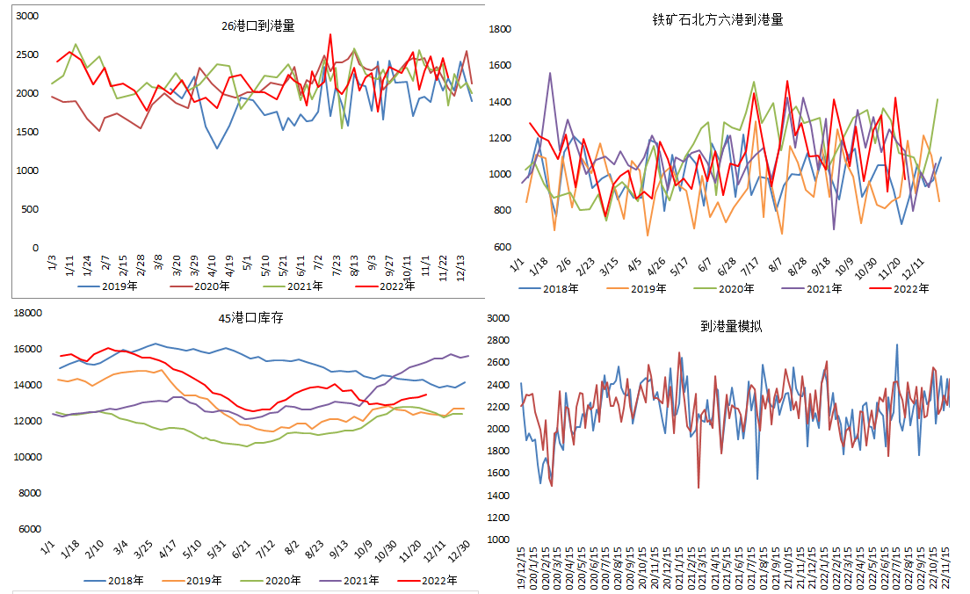
铁矿供求：钢厂需求不振，疏港量继续下滑

Slide 11
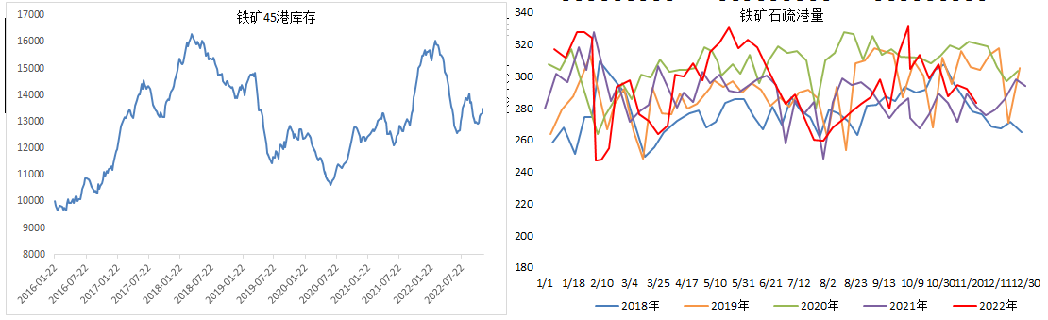
铁矿供求：钢厂需求不振，疏港量继续下滑

Slide 12
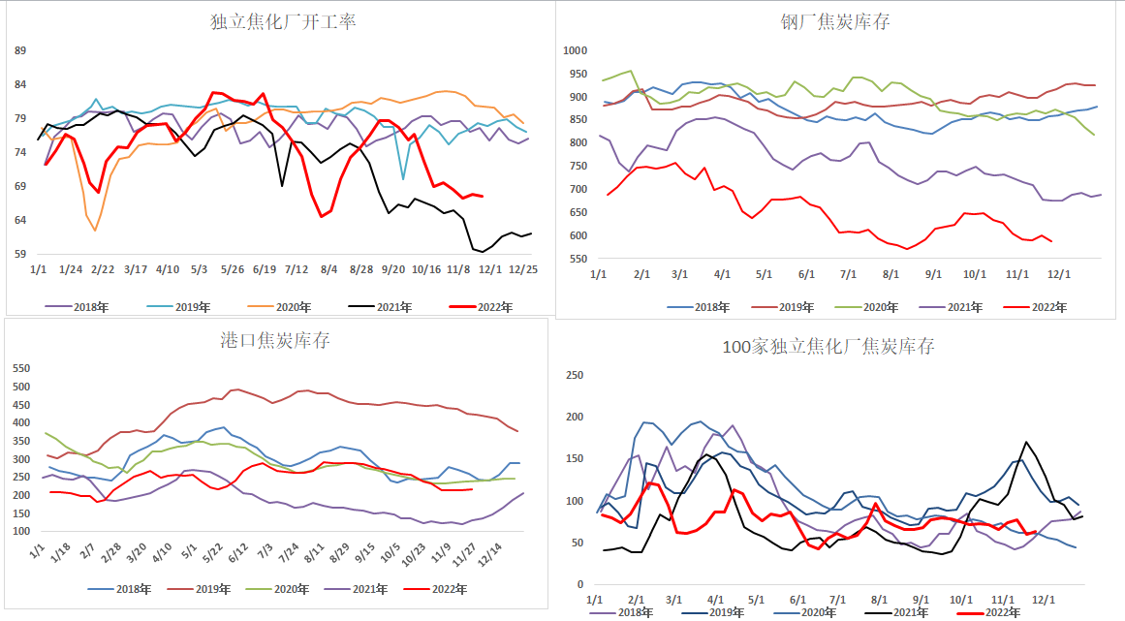
焦炭供求：钢厂接受第一轮提涨，关注冬储需求

Slide 13
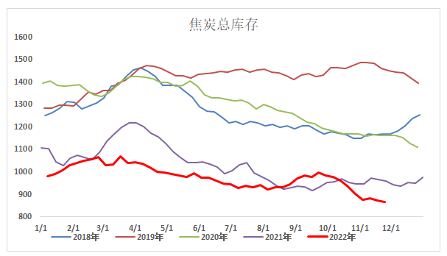
焦炭供求：钢厂接受第一轮提涨，关注冬储需求

Slide 14
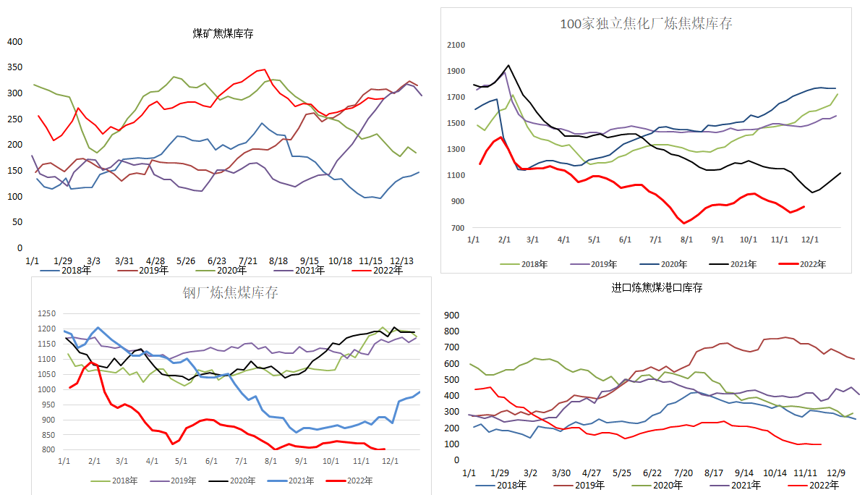
焦煤供求：下游个别厂商开启补库，出现区域性供需不平衡

Slide 15
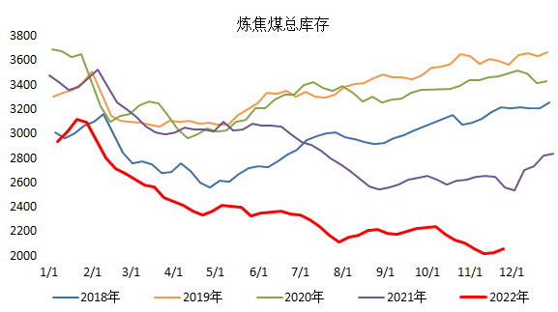
焦煤供求：下游个别厂商开启补库，出现区域性供需不平衡

Slide 16
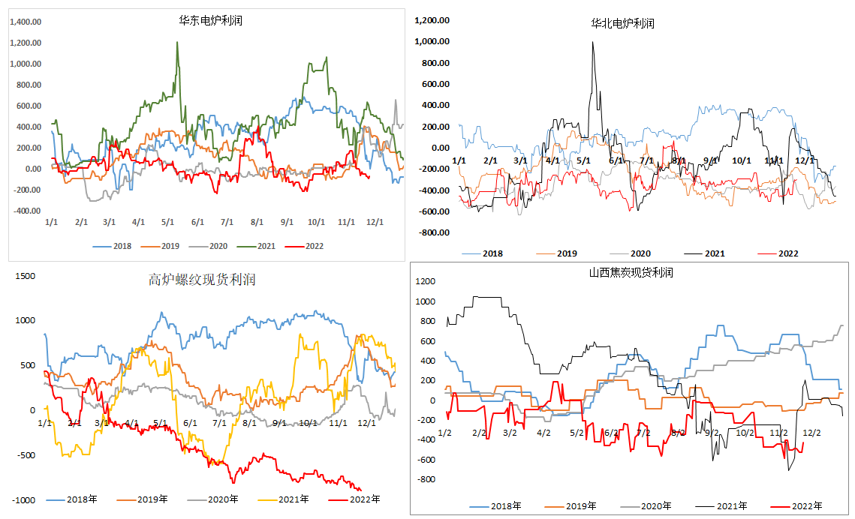
现货利润：高炉利润持续下滑，炉料走势强于钢材

Slide 17
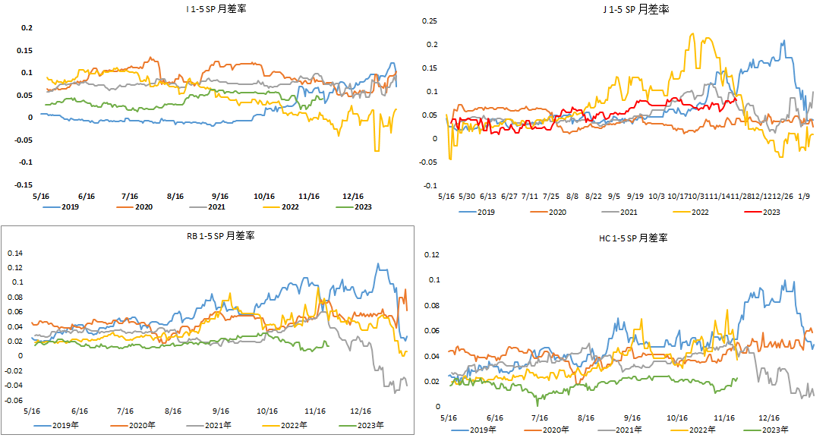
月差：炉料基差走扩，近期合约大幅上涨

Slide 18
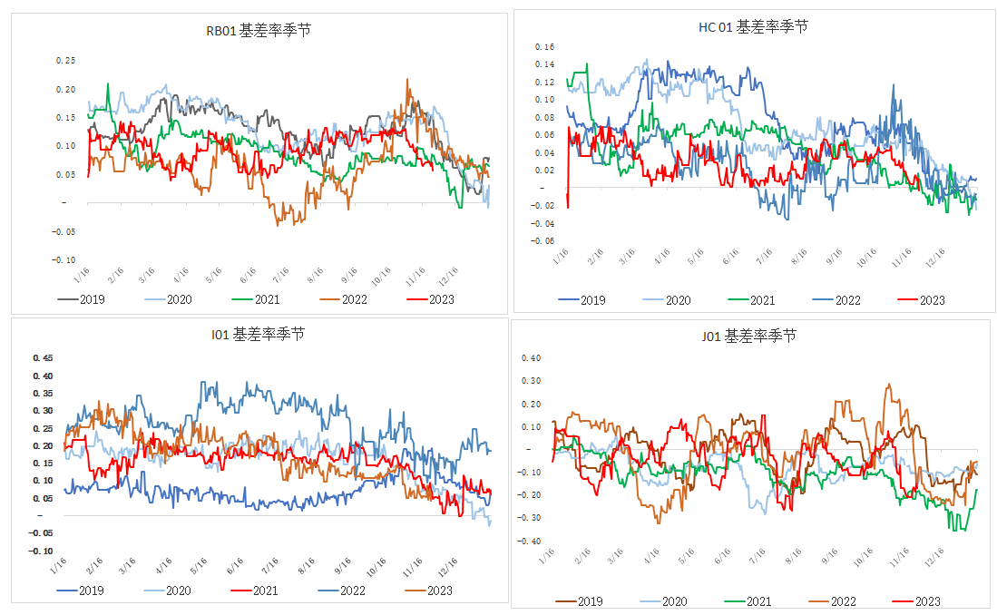
基差：钢材基差持续下行

Slide 19
免责声明
本报告的信息均来源于公开资料，我公司对这些信息的准确性和完整性不作任何保证，也不保证所包含的信息和建议不会发生任何变更。我们已力求报告内容的客观、公正，但文中的观点、结论和建议仅供参考，报告中的信息或意见并不构成所述品种的操作依据，投资者据此做出的任何投资决策与本公司和作者无关。

Slide 20


关注金石期货微信公众号
金石期货公众号
金石期货投资咨询部公众号

Slide 21
谢谢大家的观看
Thanks for watching.

